Slide 1
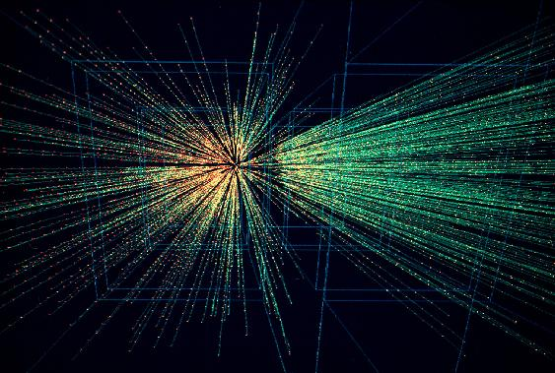
Роль фізики в нашому житті!
Виконала
учениця 11-А класу
ХСШ №93
Гаджимірзоєва Мар`ям

Slide 2
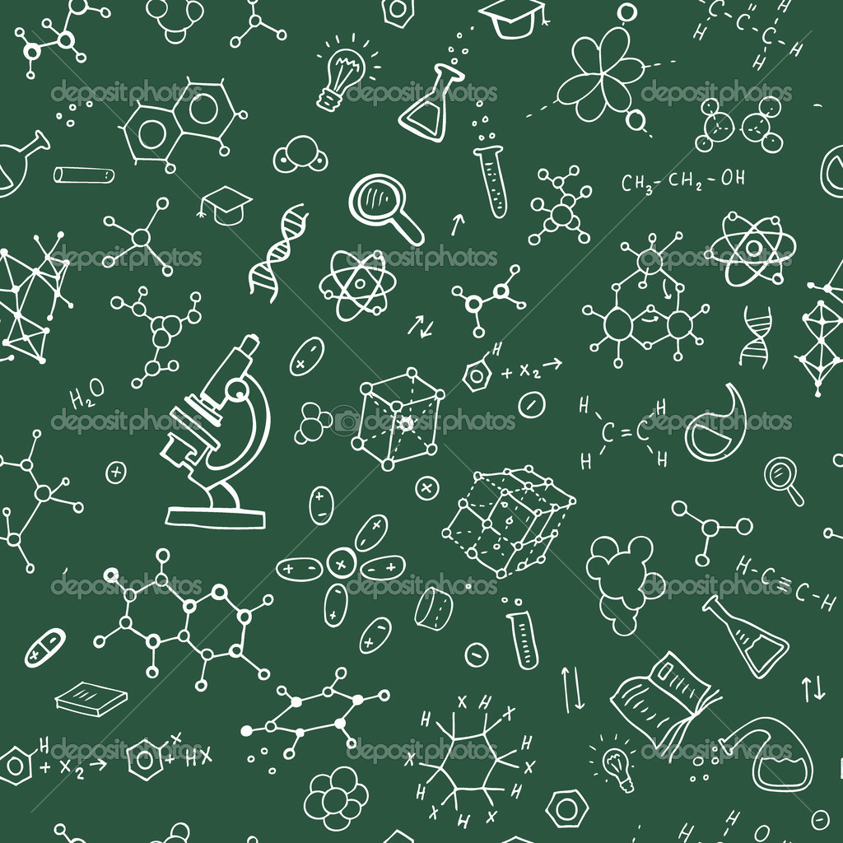
Роль фізики в розвитку наук про природу надзвичайно велика. Досліджуючи найбільш загальні форми руху матерії, саме фізика створює основу для вивчення різноманітних конкретних явищ і закономірностей, які становлять предмет інших природничих наук.

Slide 3
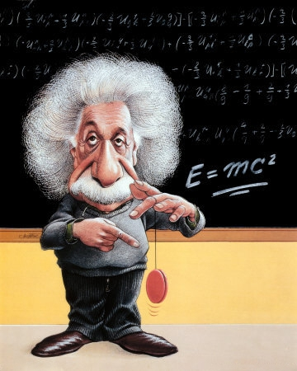
Говорячи про роль фізики, виділимо три основні моменти.

Slide 4
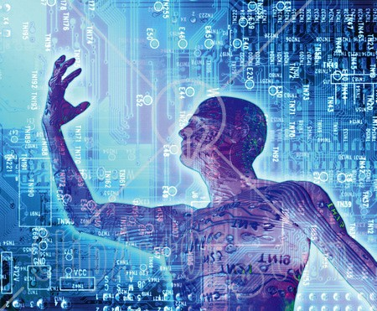
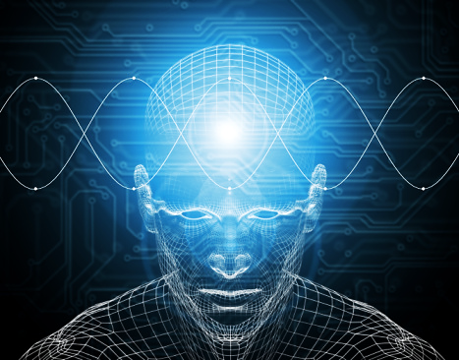
По-перше, фізика є для людини найважливішим джерелом знання про навколишній світ.

Slide 5
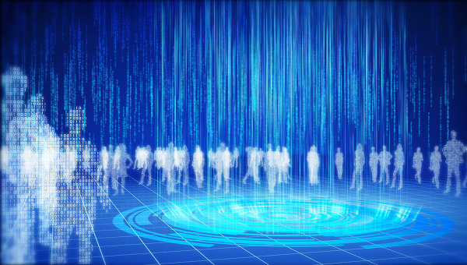
По-друге, фізика, не безперервно розширюючи і багаторазово множачи можливості людини, забезпечує його впевнене просування по шляху технічного прогресу.

Slide 6
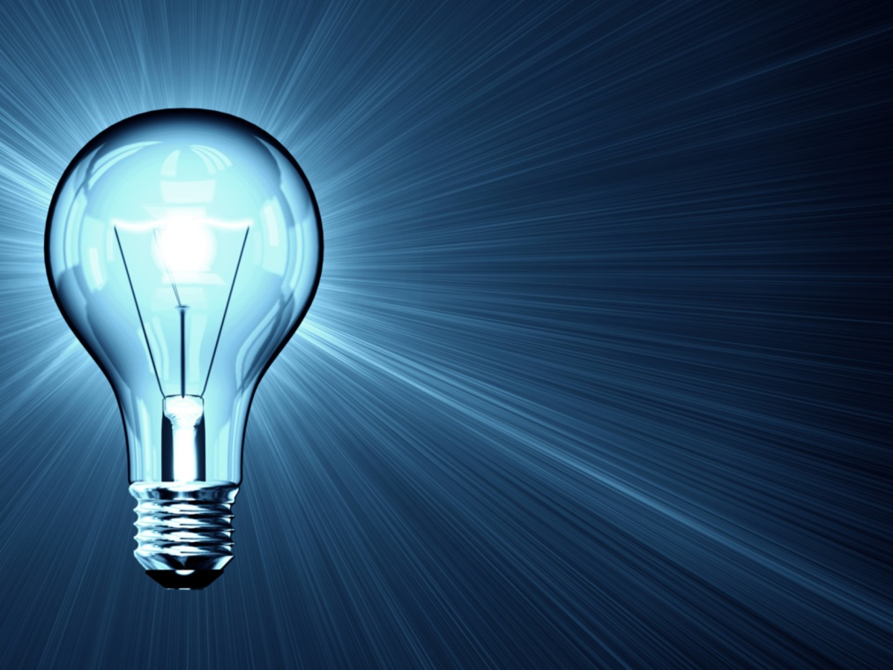
По-третє, фізика вносить істотний внесок у розвитку духовного обличчя людини, формує його світогляд, вчить орієнтуватися у шкалі культурних цінностей. Тому можна говорити відповідно про наукове, технічне та гуманітарне потенціалах фізики. Ці три потенціалу містилися у фізиці завжди. Але особливо яскраво і вагомо вони проявилися у фізиці ХХ століття, що і зумовило ту винятково важливу роль, яку стала грати фізика в сучасному світі.

Slide 7
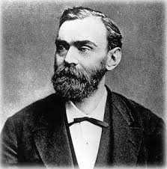
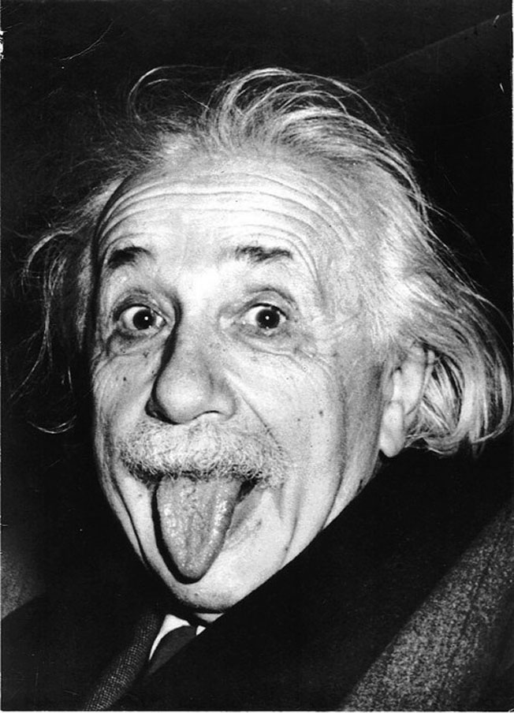
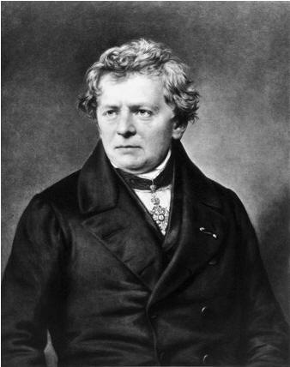
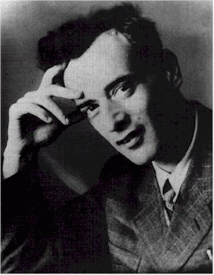
Видатні фізики

Slide 8
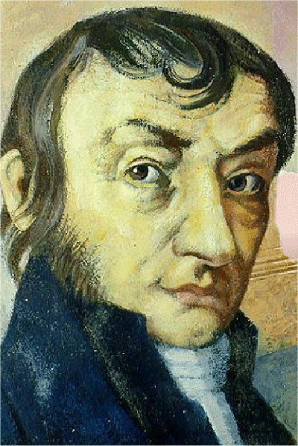
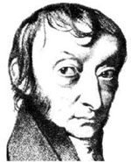
Авогадро (Avogadro) Амадео (9.VIII.1776-9.VII.1856)
Італійський фізик і
хімік,член Туринської Академії Наук
(з 1819). Народився в Турині. Закінчив юридичний
факультет Туринського університету(1792).
З 1800 самостійно
вивчав математикові й фізикові.
Праці ставляться до різних областей фізики й
хімії.
Заклав основи молекулярної теорії
(1811). Відкрив (1811) закон, відповідно до якого в
однакових об'ємах газів при однакових
температурах і тисках утримується однакова
кількість молекул (закон Авогадро).
Ім'ям Авогадро названа універсальна стала –
число молекул в 1 моль ідеального газу.
Створив (1811) метод визначення молекулярної
маси.
Установив точну кількісну
атомну сполуку молекул
багатьох речовин, а також (1814)
ряду сполук лужних і луго-земельних металів,
метану, етилового спирту, этилену.

Slide 9
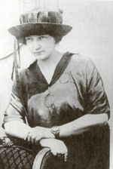
Жоліо-Кюрі (Joliot-Curie) Ирен (12.IX.1897-17.III.1956) Французький хімік, радіохімік. Дочка П. Кюрі й М. Склодовской-Кюри. Основні роботи, присвячені вивченню радіоактивності, проводила разом із чоловіком Ф. Жоліо-Кюрі. Відкрила (1934) разом з Ф. Жоліо-Кюрі явище штучної радіоактивності. Вивчала продукти опромінення урану повільними нейтронами. Нобелівська премія (1935, разом з Ф. Жоліо-Кюрі).

Slide 10
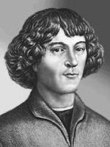
Коперник (Kopernik, Copernicus) Микола (1473–1543) Великий польський астроном. Творець геліоцентричної системи світу. Зробив переворот у природознавстві, відмовившись від прийнятого протягом багатьох столітьнавчання про центральне положення Землі. Пояснив видимі рухи небесних світил обертанням Землі навколо осі й обертанням планет (у т.ч. Землі) навколо Сонця. Своєнавчання виклав у творі «Про обертання небесних сфер» (1543), забороненому католицькою церквою з 1616 по 1828 роки.

Slide 11
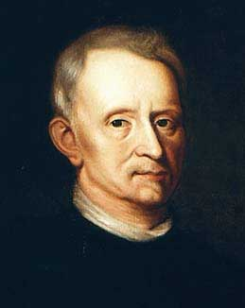
Гук (Hooke) Роберт (1635–1703) Англійський натураліст, різнобічний учений і експериментатор, архітектор. Відкрив (1660) закон, названий його ім'ям. Висловив гіпотезу тяжіння. Прихильник хвильової теорії світла. Поліпшив і винайшов багатоприладів. Удосконалив мікроскоп і встановив клітинну будову тканин, увів термін «клітка».

Slide 12
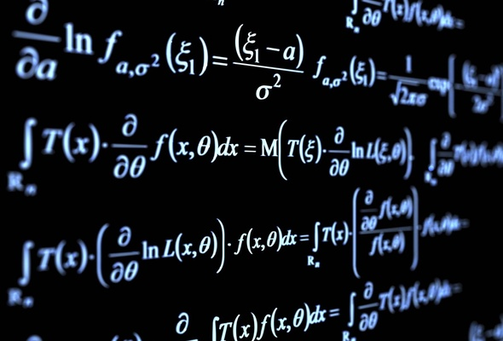

Slide 13
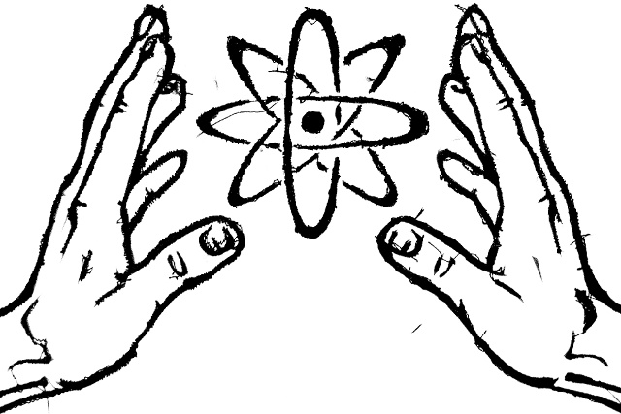
Цікава фізика

Slide 14
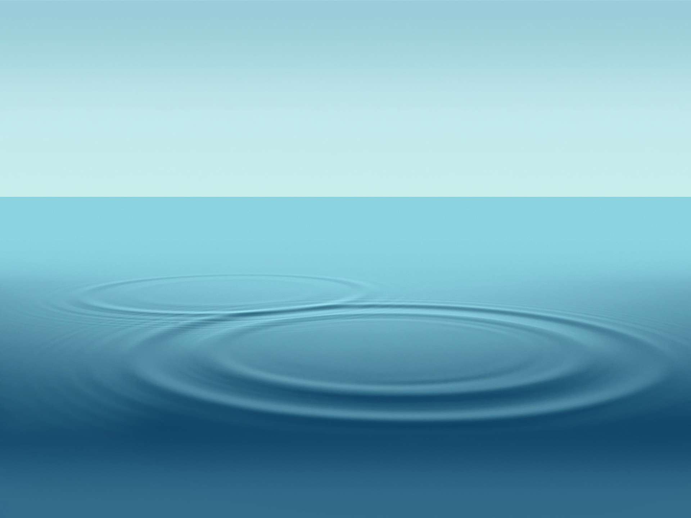
1.Ніщо не може горіти ще раз, якщо вже згоріло.
2. Міхур круглий, оскільки повітря усередині нього
однаково давить на всі його частини,
поверхня міхура рівновіддалена від його центру.
3. Чорний колір притягує тепло, білий відображає його.
4. Батіг видає клацання, тому що його кінчик
рухається швидше за швидкість звуку.
5. Бензин не має певної точки замерзання - він може
замерзнути при будь-якій температурі від -118 З до
151 С. При замерзанні бензин не стає повністю
твердим, швидше нагадує гуму або віск.
6. Яйце плаватиме у воді, в яку додали цукор.

Slide 15
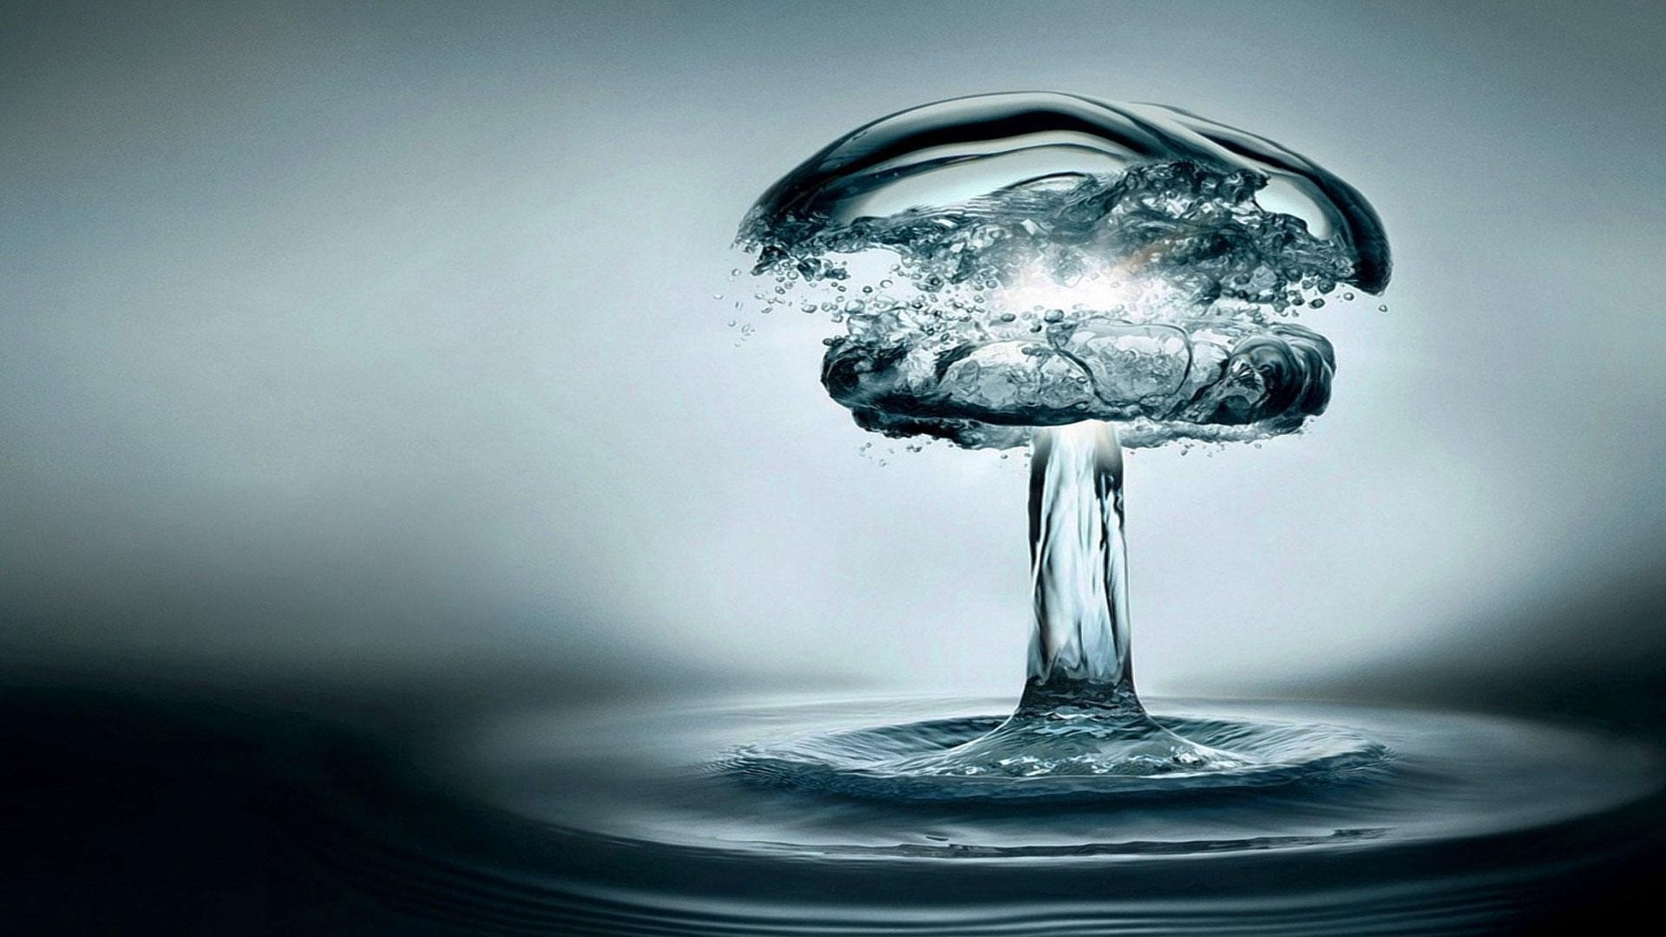
7. Брудний сніг тане швидше, ніж чистий. 8. Граніт проводить звук вдесятеро швидше за повітря. 9. Вода в рідкій формі має більшу молекулярну щільність, чим в твердій. Тому лід плаває. 10. Якщо стакан з водою збільшити до розміру Землі, то молекули, з яких вона складається, будуть розміром з великий апельсин. 11. Якщо в атомах прибрати вільний простір і залишити лише те, що становлять їх елементарні частки, то чайна ложка такої "речовини" важитиме 5.000.000.000.000 кілограм. З нього складаються так звані нейтронні зірки. 12. Швидкість світла залежить від матеріалу, в якому воно поширюється. Ученим удалося уповільнити рух фотонів до 17 метрів в секунду, пропускаючи їх через злиток рубідія, охолоджений до температури, дуже близької до абсолютного нуля (-273 за Цельсієм)

Slide 16
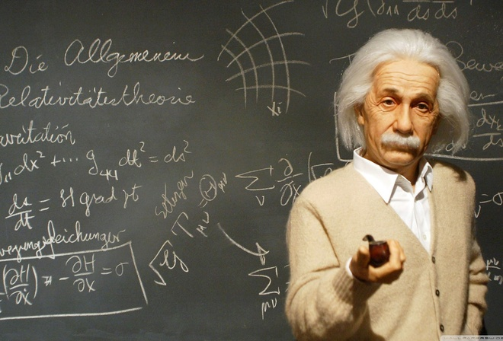

Slide 17
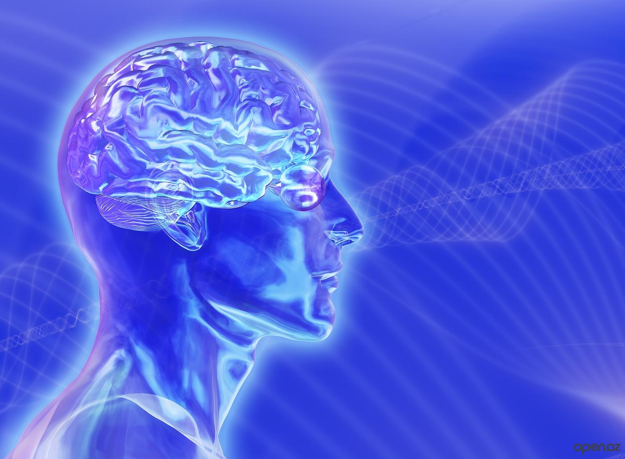
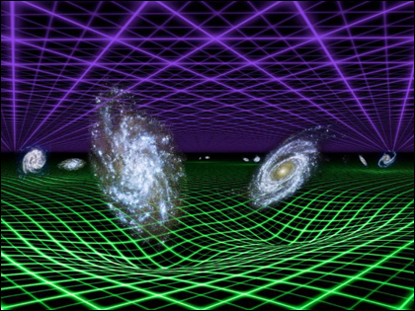
Головні ідеї та цілі: 1. Сказати, що без знання фізики людина не зможе робити найпростіші речі (наприклад: варити яйця). 2. Знання фізики сприяє уникненню різних життєвих проблем (наприклад: провітрювання кімнати). 3. Фізика просто корисна для мізків - багато думаємо.

Slide 19
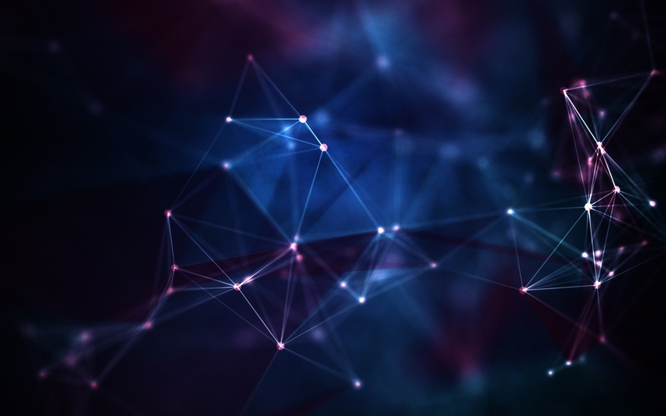
ДЯКУЮ ЗА УВАГУ!

